Slide 1
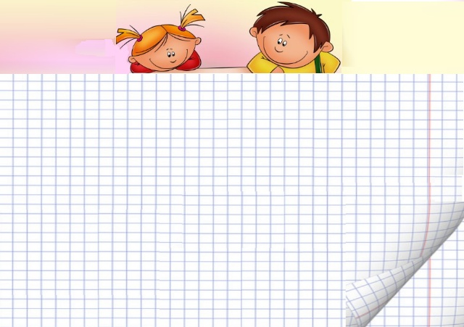
ДРУЖБА каждому нужна
МБОУ СОШ №4
Учитель начальных классов
Гладько Эльвира Владимировна

Slide 2

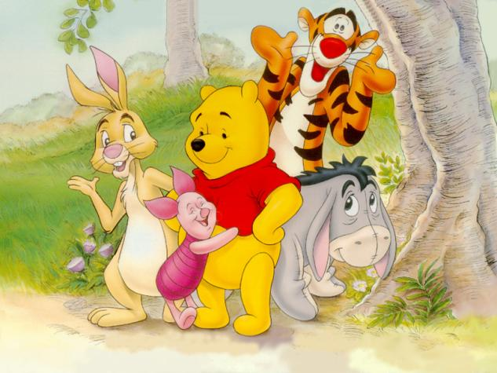
А что такое дружба?
– Что такое дружба? –
Спросила я у птицы.
Это когда коршун
Летает вместе с синицей.
Спросила я у зверя:
– Что такое дружба?
Это, когда зайцу
Лисицы бояться не нужно.
А после спросила у девочки:
Дружба – что такое?
Это что-то огромное,
Радостное, большое.
Это когда ребята все сразу,
Все вместе играют,
Это когда мальчишки
Девчонок не задирают.
Дружить должны все на свете:
И звери, и птицы, и дети!

Slide 3

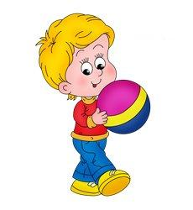
НАСТОЯЩИЙ ДРУГ
скромный
злой
завистливый
доброжелательный
равнодушный
общительный
хвастливый
отзывчивый
добрый
жадный

Slide 4



Правила дружбы.
Правило 1. Общайся доброжелательно.
Правило 2. Поддержи друга.
Правило 3. Помоги ему во всём.
Правило 4. Радуйся успехам друга.
Правило 5. Будь внимателен к другу.
Правило 6. Берегите дружбу!
Правило 7. Умей признать свои ошибки попросить прощения.

Slide 5

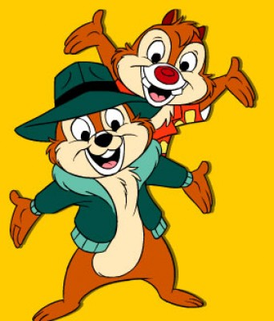
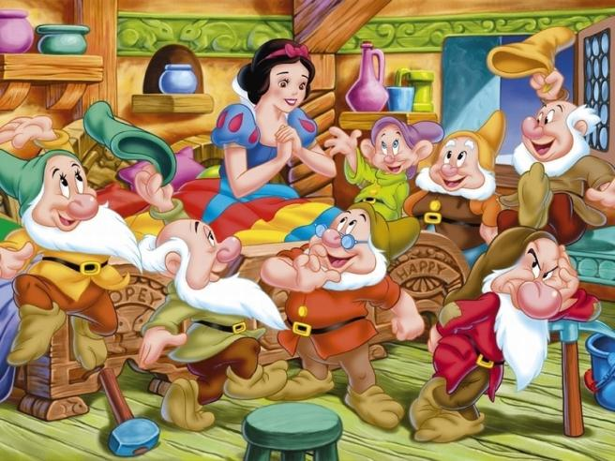
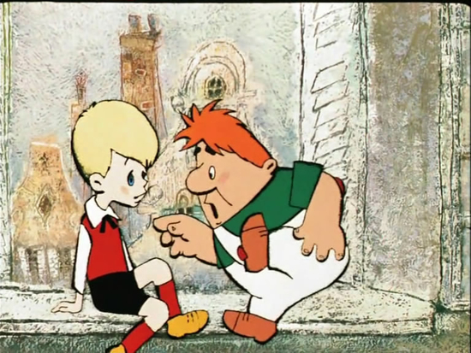
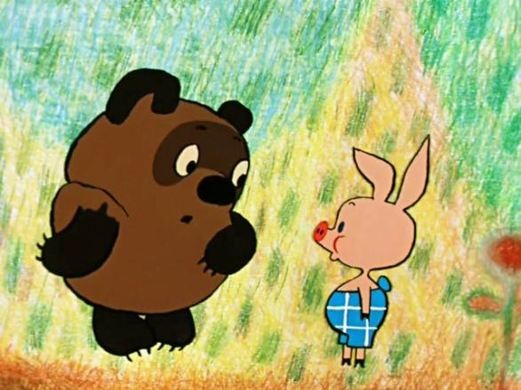
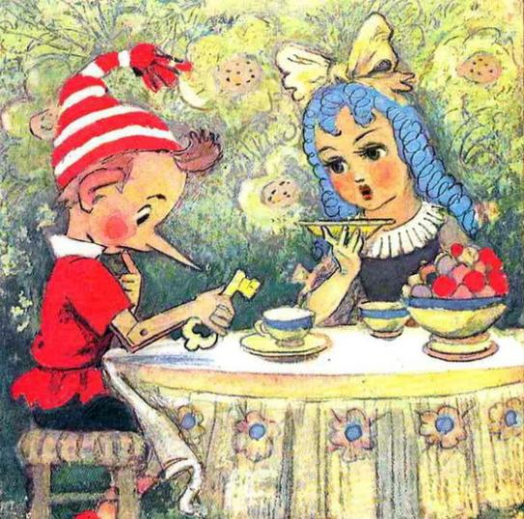

Кто с кем дружит?
1. Забавные бурундучки Чип и ...
2. Добрая Белоснежка и ...
3. Забавный Винни Пух и ...
4. Добрый Малыш и ...
5. Доверчивый Буратино и ...
6. Зеленый крокодил Гена и ...

Slide 6


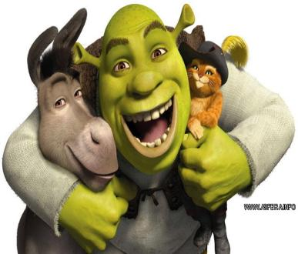
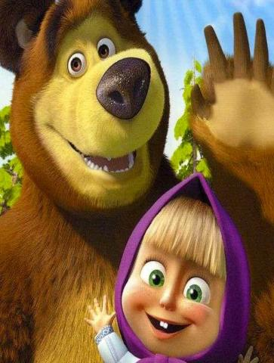

Для чего нужны друзья?
Если есть друзья на свете –
Всё прекрасно, всё цветёт.
Даже самый сильный ветер,
Даже буря не согнет.
Мы и в дождь, и в снег и в стужу
Будем весело шагать.
При любой погоде дружим –
Дружбы этой не порвать.
И любой из нас ответит,
Скажут все, кто юн и смел:
Мы с тобой живём на свете
Для хороших славных дел.

Slide 7

Собери пословицу
Нет друга - ищи, ____
а нашёл - береги.
Не имей сто рублей, ____
а имей сто
друзей.
Один за всех ______
и все за одного.
Человек без друзей, ____
что дерево
без корней.

Slide 8

Слова из песен о дружбе…
С голубого ручейка начинается река,
Ну а дружба начинается с улыбки.
Тем, кто дружен, не страшны тревоги!
Нам любые дороги дороги!
Если с другом вышел в путь - веселей дорога.
Жил на свете добрый жук, старый добрый друг.
Никогда он не ворчал, не кричал, не пищал,
Громко крыльями трещал, строго ссоры запрещал
Если добрый ты, то всегда легко, А когда наоборот – трудно.
Друг в беде не бросит, лишнего не спросит. Вот,что значит настоящий друг.

Slide 9
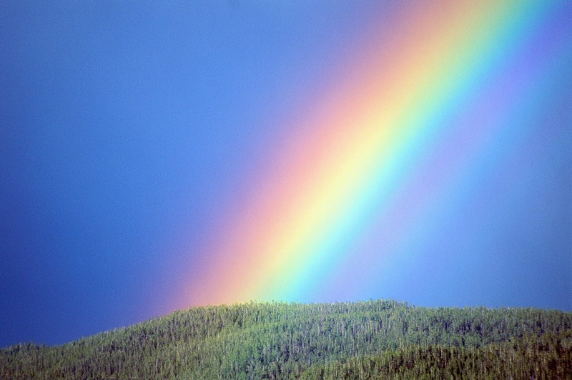
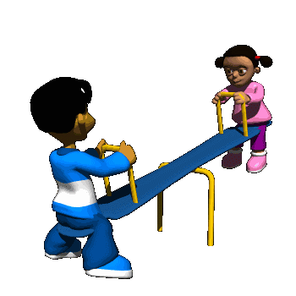
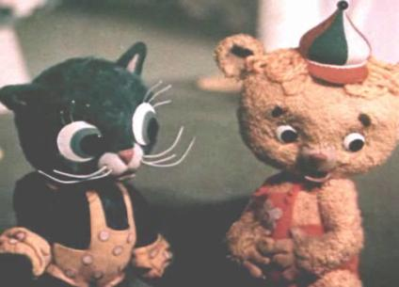
НАСТОЯЩИЙ ДРУГ
(из мультфильма «Димка и Тимка»)
Дружба крепкая не сломается,
Не расклеится от дождей и вьюг.
Друг в беде не бросит, лишнего не спросит,
Вот что значит настоящий верный друг.
Друг в беде не бросит, лишнего не спросит,
Вот что значит настоящий верный друг.
Мы поссоримся и помиримся,
"Не разлить водой" - шутят все вокруг.
В полдень или в полночь друг придет на помощь,
Вот что значит настоящий верный друг.
В полдень или в полночь друг придет на помощь,
Вот что значит настоящий верный друг.
Друг всегда меня сможет выручить,
Если что-нибудь приключится вдруг.
Нужным быть кому-то в трудную минуту -
Вот что значит настоящий верный друг.
Нужным быть кому-то в трудную минуту -
Вот что значит настоящий верный друг.

Slide 10

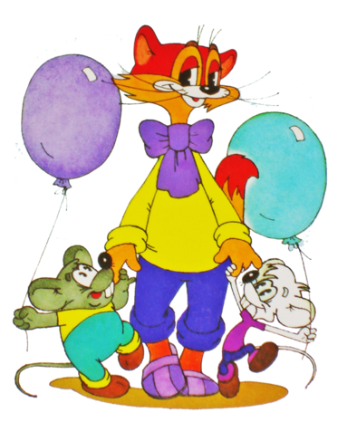
"Ребята,
давайте жить дружно!"

